Slide 1

Test Driven Development

Slide 2
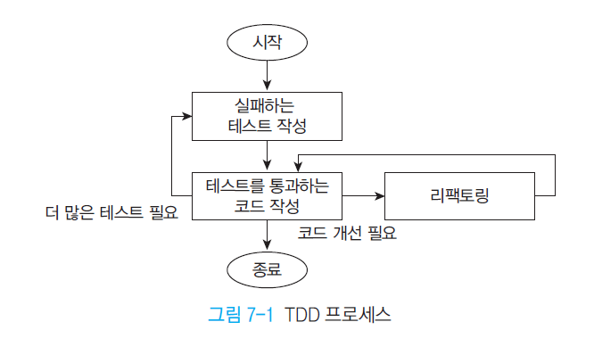
TDD
테스트 주도 개발: 테스트가 주도가 되는 개발방식
테스트 코드를 먼저 개발한 후에 애플리케이션 코드를 개발하는 방식

Slide 3
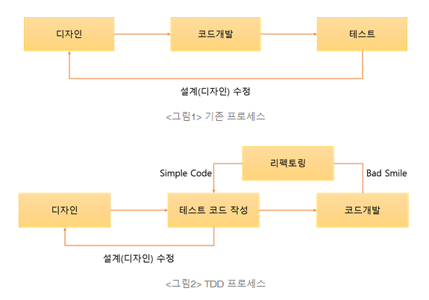
TDD 개념

Slide 4
TDD
TDD는 테스트 방식이 아닌 프로그램 개발 방식이며 TDD의 목적은 단순한 코드를 얻는 것이다. 단순한 코드란 문제에 대한 가장 간단한 해결책을 제공하는 동시에 깨끗한 코드를 의미
요구사항을 테스트 코드로 표현
동작하는 코드
깨끗한 코드

Slide 5
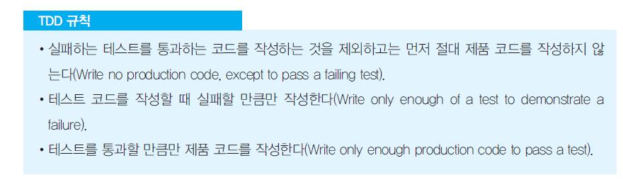
TDD 규칙
오류가 코드에 심어지고 이를 발견하는 시간과의 간격을 가능한 짧게 해야 한다. 이 경우 오류의 원인이 되는 영역을 방금 추가한 코드나 테스트로 한정할 수 있다.
이 때 중요한 점은 추가되는 코드나 테스트의 양이다.
TDD 규칙은 테스트 코드나 애플리케이션 코드를 작성할 때 어느 정도의 크기로 작성하는지에 대한 가이드라인을 제공

Slide 6
TDD
실패하는 테스트=>현재의 애플리케이션 코드가 충분히 구현되지 않았거나 오류가 있는 의미
성공하는 테스트는 이미 존재하는 애플리케이션 기능을 중복해서 테스트하는 것이다. 이는 테스트 코드의 유지보수 문제를 야기할 수 있다.
애플리케이션 코드에 기능을 추가하기 전에 실패하는 테스트 코드를 작성하라!

Slide 7
TDD
한 번에 작성하는 테스트 코드와 애플리케이션 크기

Slide 8
TDD 는
문제가 발생하면 즉시 문제의 원인을 매우 빠르고 쉽게 파악할 수 있도록 하며
코드의 모든 부분이 빠짐없이 테스트 될 수 있도록 한다.
보다 단순한 설계를 가능하게 한다.
코드를 변경한 후에 코드 변경 작업이 기존의 기능에 영향을 주었는지를 테스트하는 자동화된 리그레션 테스트(regression test)가 가능하다.

Slide 9
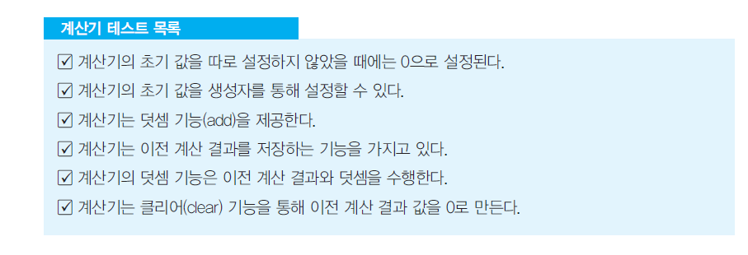
실습
TDD를 이용한 간단한 계산기 작성
테스트 목록 작성

Slide 10
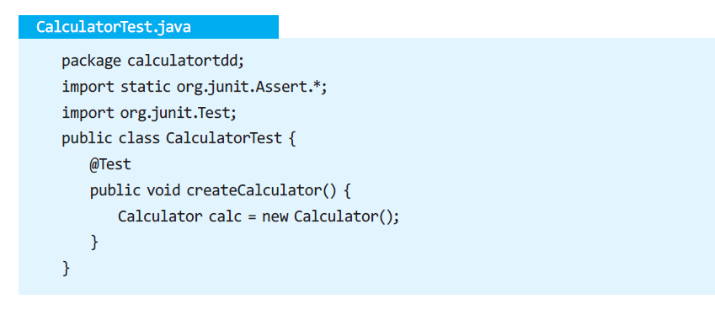
실습
실패할 만큼의 테스트 코드를 작성
실패란 「실행 오류」뿐만 아니라 「컴파일 오류」도 포함
컴파일 오류로 실패하기 때문에
더 이상의 테스트 코드를 작성해서는 안된다.

Slide 11
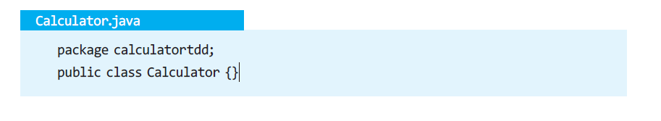
실습
테스트를 통과할 만큼의 코드를 작성한다

Slide 12
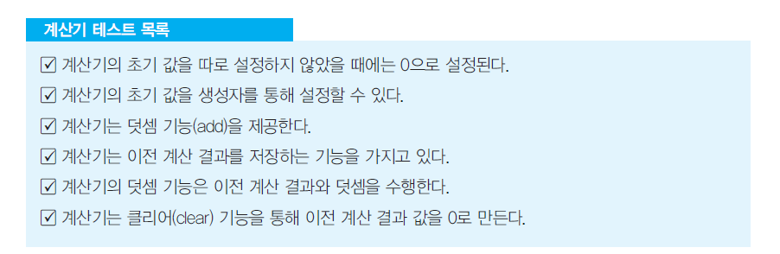
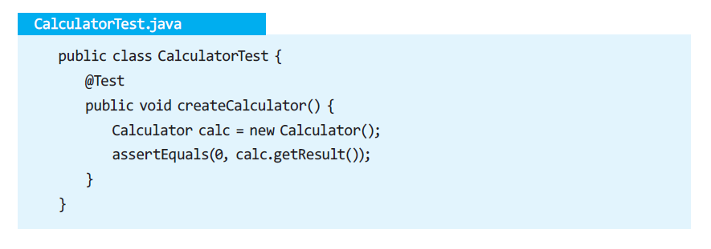
실습
테스트 코드 작성

Slide 13
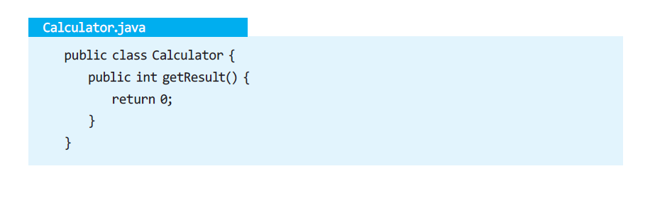
실습
테스트 코드를 통과하는 가장 단순한
애플리케이션 코드 작성

Slide 14
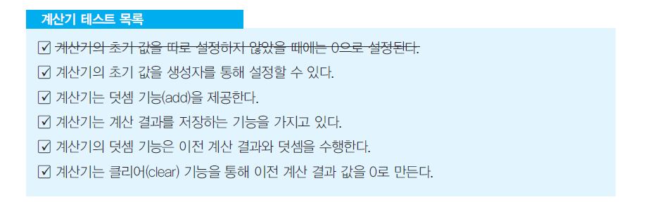
실습

Slide 15
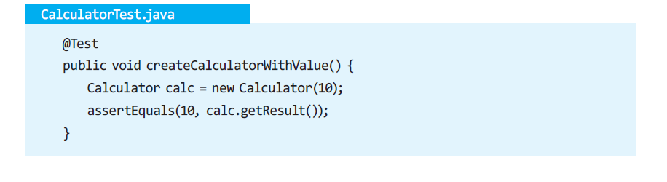
실습
테스트 코드 작성

Slide 16
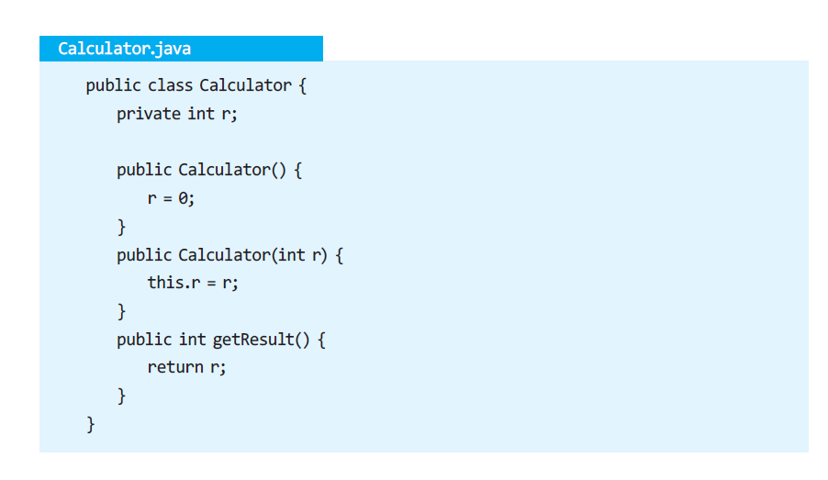
실습
코드 작성

Slide 17
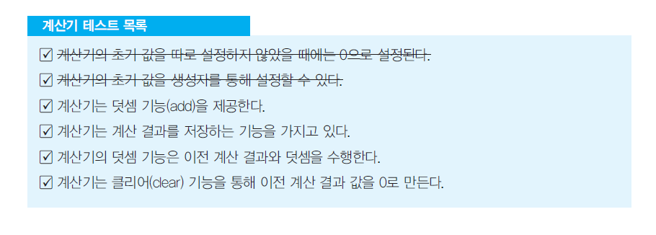
실습

Slide 18
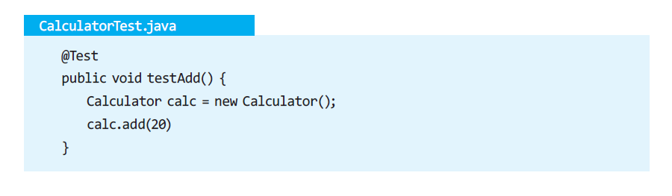
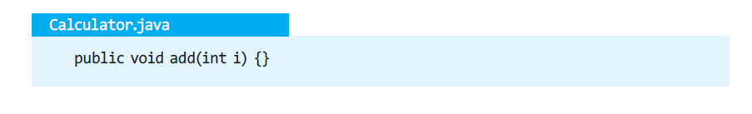
실습
실패하는 테스트 코드 작성 후에 애플리케이션 코드 작성

Slide 19
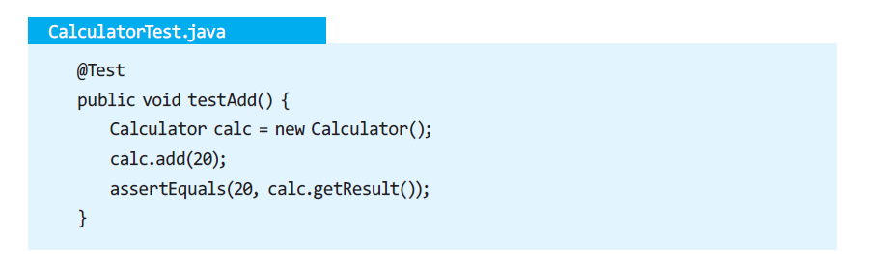
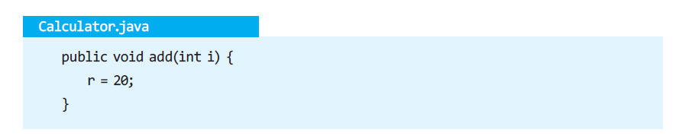
실습
실패하는 테스트 코드 작성 후에 애플리케이션 코드 작성

Slide 20
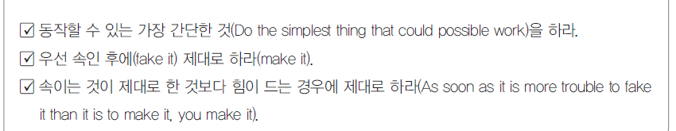
간단한 설계
Kent Beck
possibly

Slide 21
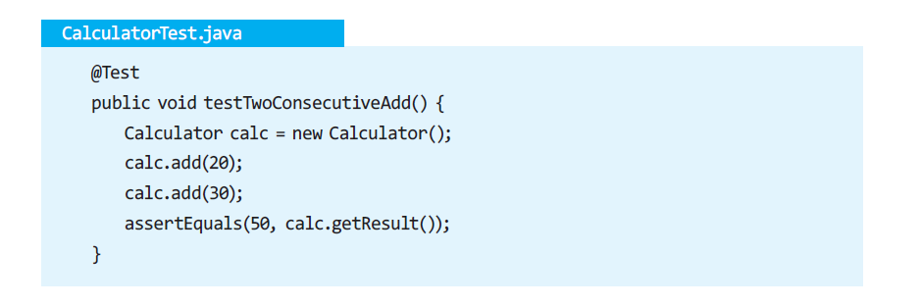
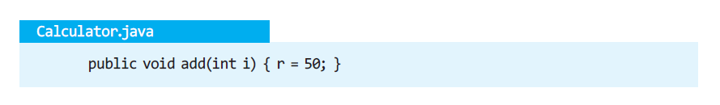
실습
실패하는 테스트 코드 작성 후에 애플리케이션 코드 작성
Why 실패하는가?

Slide 22
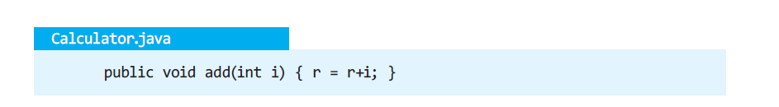
실습
애플리케이션 코드 작성

Slide 23
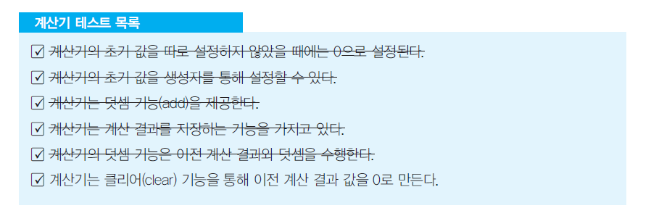
실습
각자 실습으로

Slide 24
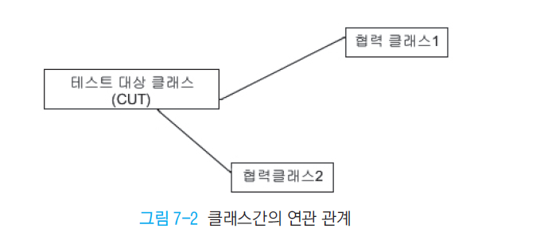
Mockito
모의 객체 생성 프레임워크
대부분 하나 이상의 객체들이 서로 협업하면서 서비스를 제공=>이러한 작업 방식은 테스트를 수행할 때 문제를 발생

Slide 25
유닛 테스트를 위한 Java mocking framework
자바 단위테스트에서 가짜 객체를 지원해주는 프레임워크
즉, 단위 테스트를 하기 위해 Mock을 만들어주는 프레임워크
Mock 객체 생성, Mock 객체 동작을 지정, 그리고 테스트 대상 로직이 제대로 수행 되었는지 확인 가능
출처: https://www.crocus.co.kr/1556 [Crocus]

Slide 26
문제
만약 테스트 대상이 되는 클래스(CUT, Class Under Test)와 협력하는 클래스가 아직 구현되지 않았을 경우
CUT의 실행 경로들이 협력 클래스로부터 온 입력에 따라 달라지는 경우
CUT를 테스트 할 때 협력 클래스의 특정 기능이 호출되었는지를 확인하는 경우

Slide 27
간접입력과 간접출력
간접입력(indirect input): CUT의 대부분의 경로가 외부 협력 객체로부터 반환된 값이나 예외를 처리할 목적으로 존재하는 경우 협력 개체로부터 반환되는 값이나 예외들을 간접입력이라고 한다.
간접출력(indirect output): CUT의 어떤 기능이 협력 객체의 특정 기능을 호출하지만 반환 값이 없는 경우에는 어떻게 테스트해야 하는가? 이런 경우에는 CUT가 협력 객체의 기능을 적절한 인자를 사용하여 올바르게 호출하였는지를 확인하여 테스트한다. 이 때 CUT로부터 협력 객체로의 함수호출을 간접 출력이라고 한다.
모의 객체 생성

Slide 28
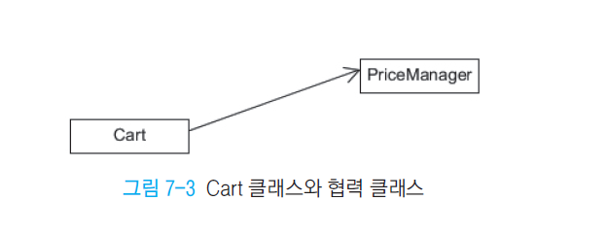
실습
Cart 클래스를 TDD로 구현하자
이슈: PriceManager 클래스는 원격 서버에 네트워크로 연결되어 있기 때문에 TDD를 사용하여 동작을 검증하면서 개발을 진행하려면 너무 느리고 또한 네트워크의 상황에 너무 종속적이다.
장바구니 관련 서비스를제공하고 PriceManager를 이용하여 물건의가격과 할인율을 조회하고 1+1과 같은 여러 가지 구매혜택을 받을 수 있는지 문의한다.
모의객체로 만들자

Slide 29
실습
Cart 클래스에서 구매 물건을 카트에 넣는 「put()」 메소드와 카트에 있는 모든 물품의 총 가격을 계산하는 「totalPrice()」 메소드를 TDD로 개발하자.
「totalPrice()」 기능은「put()」 기능에 의존하기 때문에 「put()」 메소드를 먼저 작성한다.

Slide 30
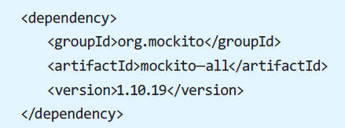
Mockito
pom.xml에 Mockito 의존관계 추가
☞1.10.19가 작동이 안되면 1.10.18로 try!

Slide 31
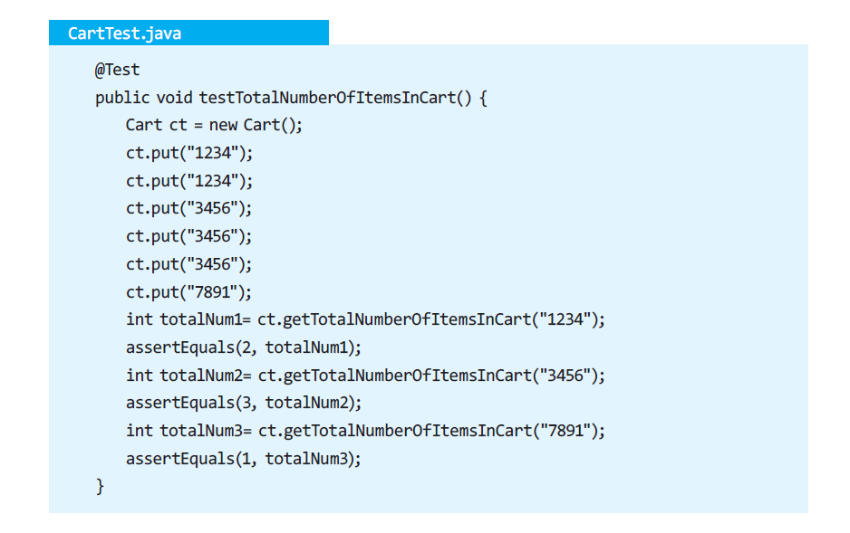
실습
최종적으로 다음 테스트 코드를 통과하도록 Cart 클래스를 TDD 방식으로 작성하라.

Slide 32
실습
Cart 클래스의 「totalPrice()」 메소드를 작성하자. 이를 위해 테스트 클래스에「testTotalPrice()」 메소드를 추가해보자. 아이템 id가 “1234”인 물품의 가격은1000원, 아이템 id가 “3456”인 물품은 1+1 행사 중이며 가격이 2500원, 아이템 id가 “7891” 물품의 가격은 800원이라고 하자. 우선 아이템 id가 “1234”인 물품의 가격에 대한 테스트 코드를 작성하자.

Slide 33
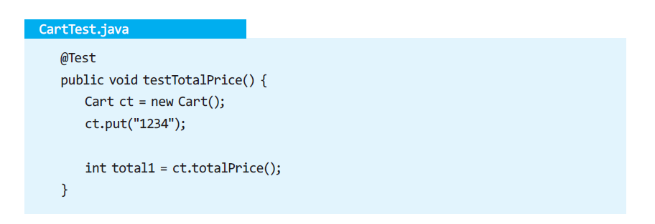
테스트 코드 작성

Slide 34
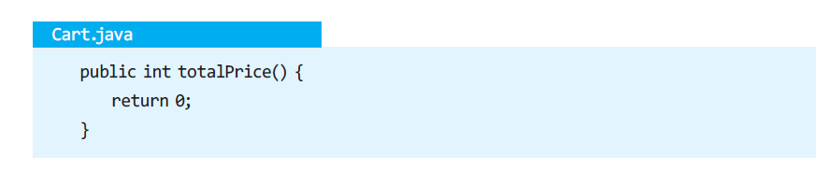
애플리케이션 코드 작성

Slide 35
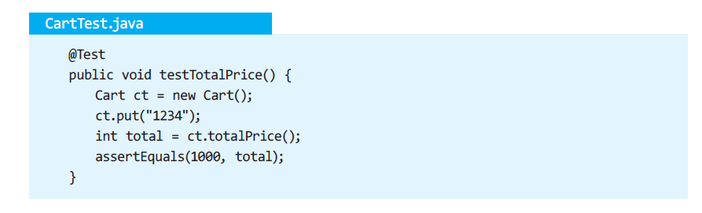
테스트 코드 작성

Slide 36
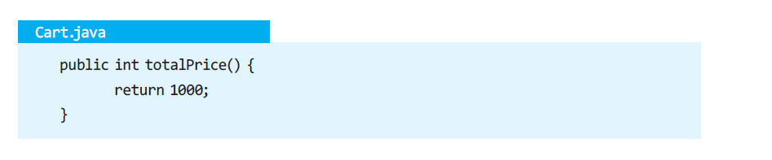
애플리케이션 코드 작성

Slide 37
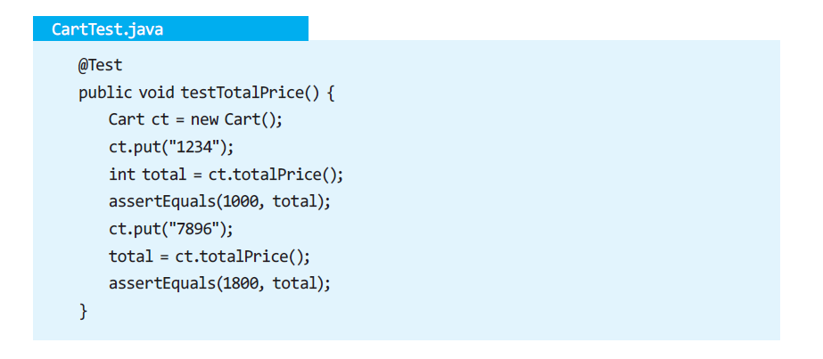
테스트 코드 작성

Slide 38
테스트 코드의 문제는?
totalPrice()는 원격 서버의 PriceManager의 「getPrice(String)」 서비스를 받아야 한다. 이 서비스는 테스트(개발)할 때에는 이를 모의 객체로 대신 제공하고 실제 배포되는 경우에는 실제 객체가 제공해야 한다. 어떻게 해야하는가?

Slide 39
OCP
테스트 대상(또는 개발 대상) 클래스를 변경하지 않고도(closed) 대상 클래스의 환경을 변경할 수 있는(open) 설계가 되어야 한다.
OCP(Open Closed Principle)

Slide 40
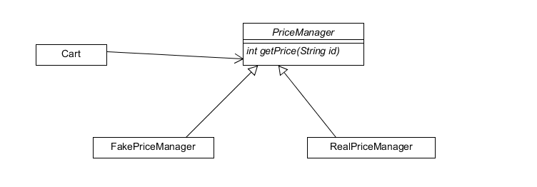
OCP를 만족하는 설계
팔요에 따라 Cart 클래스는 외부에서 생성된 FakePriceManager 클래스 객체나 RealPriceManager 클래스 객체를 공급받아야 한다. 일반적으로 어떤 클래스가 외부에서 생성된 객체를 공급받기 위하여 setter나 생성자를 이용하여 주입받는데 이를 의존성 주입(Dependency Injection)이라고 한다.

Slide 41
모의 객체를 생성하고 주입하자
모의 객체 생성 및 모의객체 동작 지정(스터빙, stubbing)
인터페이스 선언
<모의 객체 인터페이스> 모의객체=mock(모의객체클래스이름.class)로 생성
Mockito의 「when().thenReturn()」을 사용하여 동작 지정
☞ import static org.mockito.Mockito.*

Slide 42
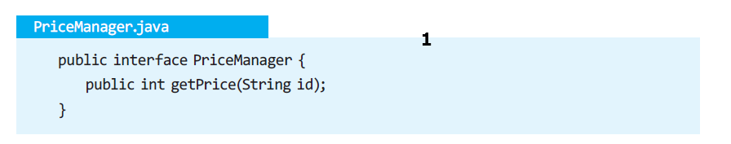
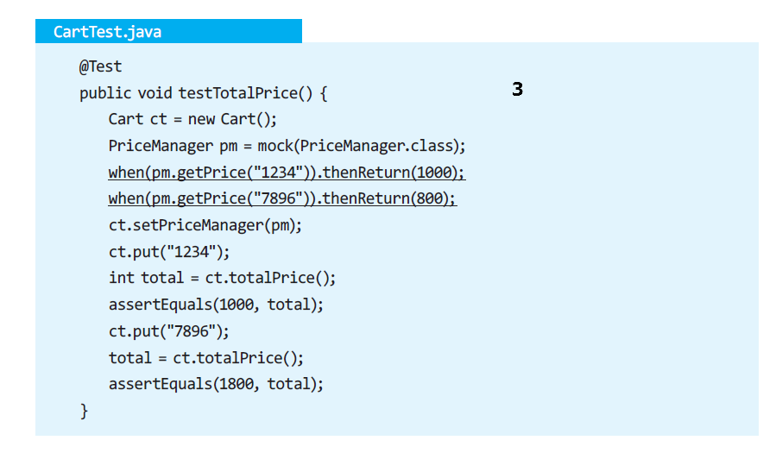
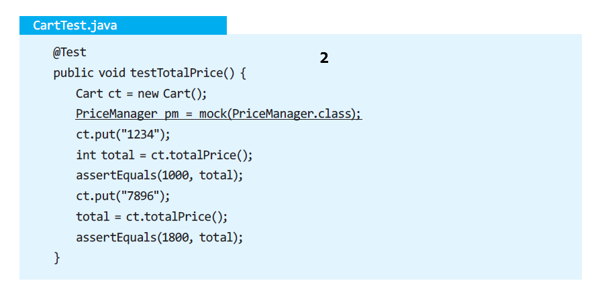
모의 객체를 생성과 주입

Slide 43
실습
테스트 코드를 통과하는 애플리케이션 코드를 작성하라

Slide 44
실습
1+1 행사 중인 물품을 고려하여 「totalPrice()」 메소드를 다시 작성하라. 이를 위하여 PriceManager 인터페이스에 1+1 행사 중인 물품인 경우 true를 반환하는 isOnePlusOne.Applicable(String) 오퍼레이션을 이용한다.

Slide 45
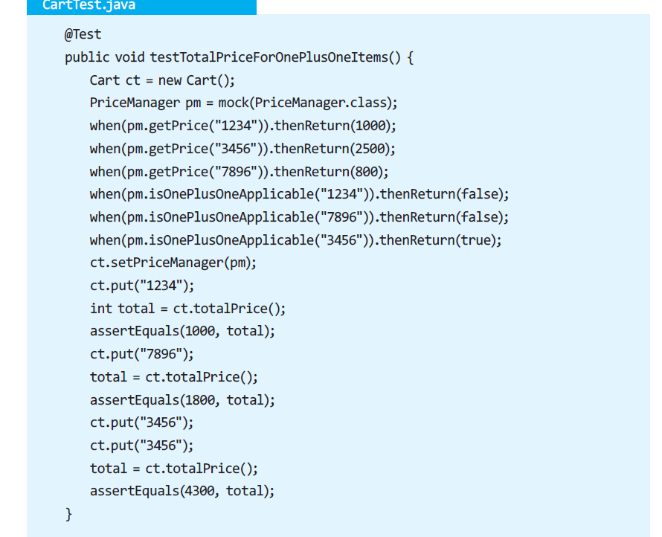
애플리케이션 코드 작성
다음 테스트 코드를 통과하는 애플리케이션 코드를 작성하라

Slide 46
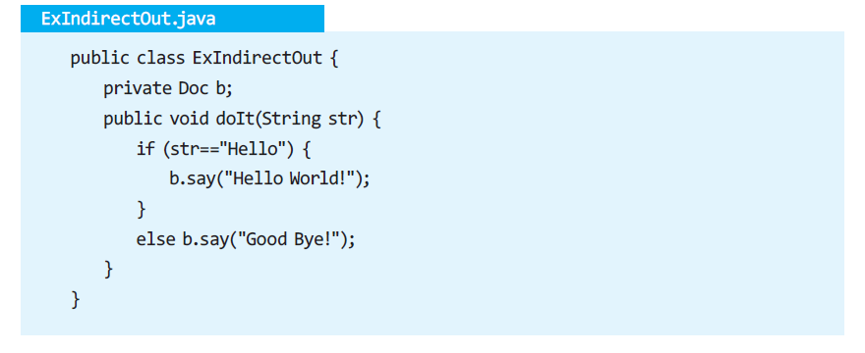
간접 출력 테스트
CUT의 어떤 기능이 협력 객체의 특정 기능을 호출하지만 반환 값이 없는 경우에는 어떻게 테스트해야 하는가?
예제
doIt(String) 메소드가 “Hello” 문자열을 받았을 경우에는 협력 객체인 Doc의 b의 say(“Hello World!”)를 정확하게 1번호출하는지를 테스트하고 싶을 때~

Slide 47
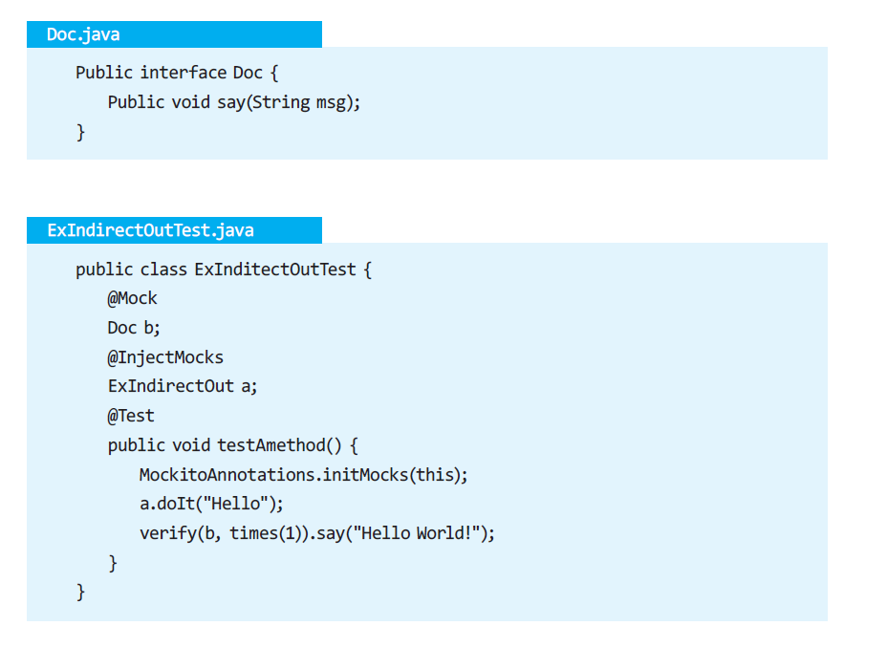
간접 출력 테스트

Slide 48
단위 테스트 작성 원칙
First 원칙
Fast: 단위 테스트는 빠르게 수행
Isolated: 단위 테스트가 다른 단위 테스트에 의존되지 않도록 작성해야 한다.
Repeatable: 테스트를 몇 번 실행하여도 동일한 결과가 나오도록 작성
Self-Validating: 사람의 개입이 전혀 없이 테스트가 통과되었는지를 알 수 있도록 작성
Timely: 단위 테스트는 제 때에 작성되어야 한다.

Slide 49
TDD 특징
1) 클린 코드를 위한 확신.
버그율이 낮은 코드 작성을 위해서는 "클린 코드"를 작성해야한다.
처음부터 제대로 된 클린 코드 작성에는 무리가 있음. 이에 통상 선 구현 후 리팩토링을 통해 이를 개선해나가는 것이 일반적임.
그러나 시스템이 복잡할수록 리팩토링에 부담이 생긴다, 왜냐하면 만약 어떤 부분을 수정하였을 경우, "시스템의 사이드 이펙트에 대해 파악 및 감당"이 되지 않기 때문이다. 이에 리팩토링을 진행할 경우 "강한 확신이 있어야 가능"하다.
이를 도와 주는 것이 테스트 케이스 이다. 잘 정의된 테스트 케이스가 존재하는 경우 코드 수정 이후에도 즉각적인 테스트가 가능하기 때문에 개발자는 리팩토링에 확신을 가질 수 있다.

Slide 50
TDD 특징
2) 높은 소스 코드 품질
- MS 와 IBM 사의 조사 결과 TDD 약 15~35% 의 개발시간 증가 하였지만, 결함율(버그)는 40~90% 줄어듬
3) 재설계 시간의 절감
4) 손쉬운 테스트 근거 산출 및 문서화
5) 디버깅 시간의 절감

Slide 51
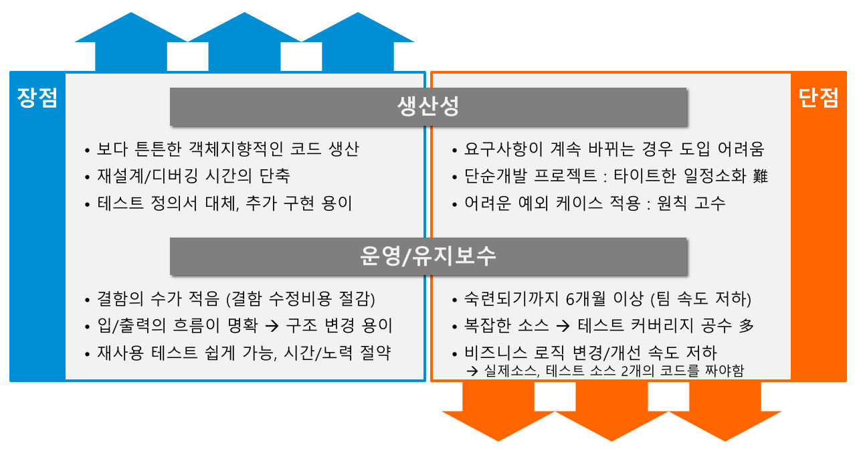
TDD의 장단점

Slide 52
TDD가 유효한 경우
처음 개발하는 주제 : 자신에 대한 불확실성이 높은 경우
고객의 요구 조건이 자주 바뀔 수 있는 프로젝트
개발하는 중에 코드를 많이 바꿔야 된다고 생각하는 경우
내가 개발하고 나서 이 코드를 누가 유지보수 할 지를 모르는 경우
➔ 불확실성이 높을 때 TDD 방식으로 개발

Slide 53
다른 곳에 적용(ppt 개발)
PPT가 충족해야 하는 조건을 먼저 정한다.
=> 발표를 통해 말하고 싶은 한 단어, 한 문장으로 정한다.
이 내용이 ‘내게 중요하다＇가 아닌 ‘어떤 의미에서 중요한가＇를 생각
➔ 사용자 관점에서 평가
- 만든 것을 실제 발표 상황을 상상하면서 읽어본다.

